Slide 1
Niçin Karar Veririz?
Veya karar ağacının hangi dalını seçeceğimizi nereden biliyoruz?
Çağatay Gürsoy

Slide 2

De/caedere
Arapça: "krr" -> Türkçe: "karar" -> Tercih [1]
Latince: "de" + "caedere" = "decidere" -> İngilizce: "decision" [2]
"de":"çıkarmak" + "caedere": "kesmek" -> Tercihlerden birini kesip seçmek!

Slide 3
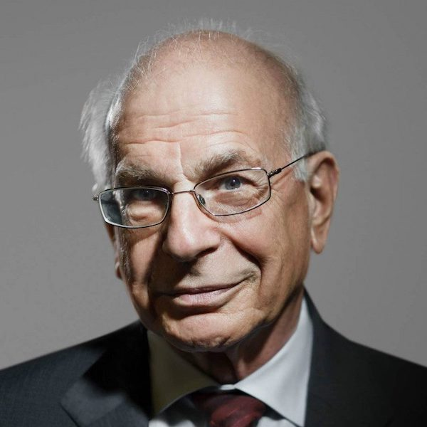
Daniel Kahneman
İsrailli psikolog/iktisatçı
İnsan hatalarının sezgisel ve öngörüsel sebepleri
2002 Nobel İktisat ödülü sahibi

Slide 4
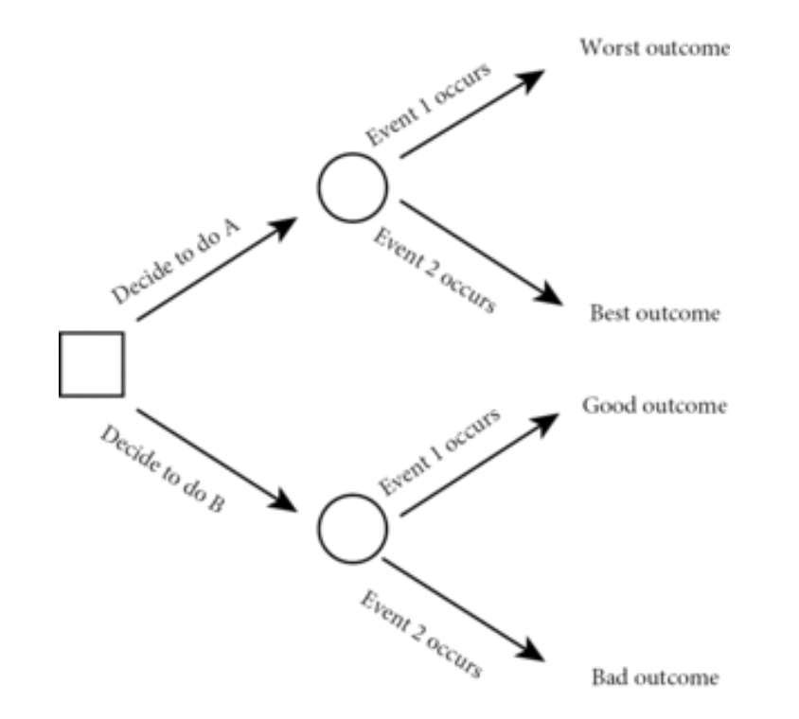
Karar verme yaklaşımları
İktisat: "İnsanlar daima rasyoneldir!"
Her koşulda daima azami fayda
Psikoloji: "İnsanlar daima rasyonel değildir!"
Var olan koşula göre faydayı ölçme
Yapay zeka: "İnsan rasyonelliğini tamamen ortadan kaldıralım!"
Eldeki geçmiş veriye göre faydayı ölçme
(Gonzalez, 2014)

Slide 5
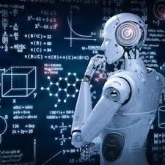
Karar verme yaklaşımları
Öznel beklenen fayda (Subjective Expected Utility)
En yararlı karar = muhtemel kararların gerçekleşme olasılıkları + her kararın öznel yararı
Karar vermede nedensellik (Causal decision theory)
Karar verici nedenselliği kullanarak en rasyonel kararı verir

Slide 6
Newcomb paradoksu
Oyuncu, Kahin, Kutu A, Kutu B
Oyuncu ya Kutu B'yi alabilir ya da A ve B'yi
Kutu A: şeffaf ve içerisinde her zaman 1.000$ var
Kutu B: opak ve içerisinde olan Kahin tarafından önceden belirlenmiş
Eğer Kahin oyuncunun her iki kutuyu da alacağını öngördüyse, Kutu B boştur
Eğer Kahin oyuncunun Kutu B'yi seçeceğini düşünüyorsa, Kutu B'de 1.000.000$ vardır
Tahmini seçim | Gerçek seçim | Kazanılan ödül
B | B | 1.000.000$
B | A+B | 1.001.000$
A+B | B | 0$
A+B | A+B | 1.000$

Slide 7

Önyargılar ve sezgisel kısayollar karar vermeyi nasıl etkiler?
İktisat
"Karar verici rasyonel seçeneğin dışına çıkarsa"
Dünkü karar verici ile bugünkü ya aynı kararı vermezse?
Psikoloji
"Rasyonel ya da değil, nasıl hızlı karar alırım"
Aldığım kararın gerçek sebebi ne?
Yapay zeka
"Maliyet fonksiyonumu nasıl en aza indiririm"
En az kaynakla en yararlı sonucu elde etme

Slide 8
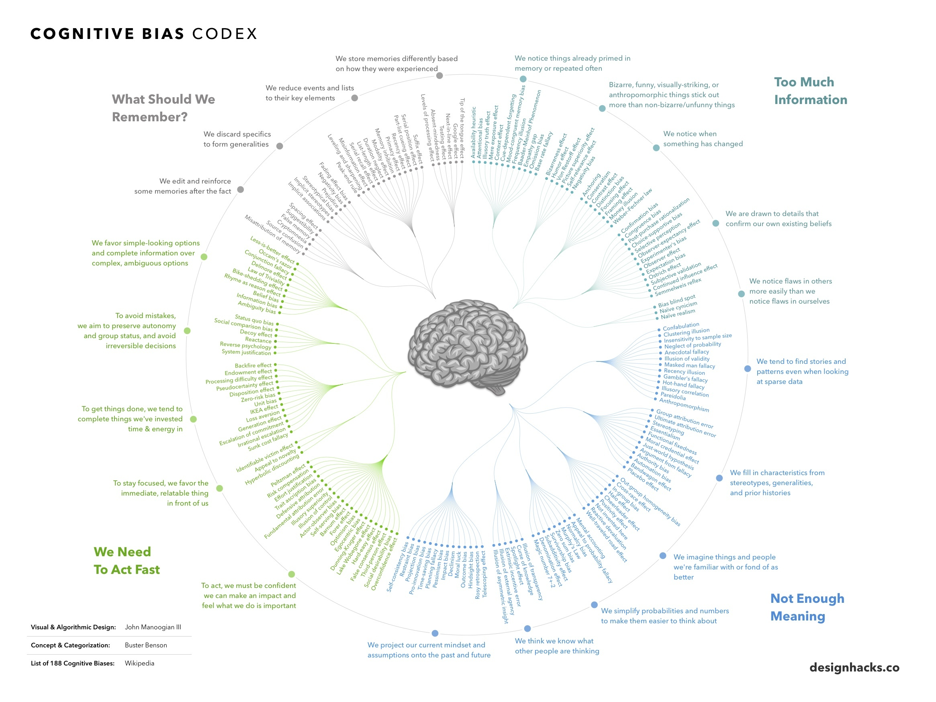
Bilişsel Önyargılar
Link: https://www.visualcapitalist.com/every-single-cognitive-bias/

Slide 9
Dinamik karar verme mekanizması
Verilen karar
Hedefler
Durum hakkındaki eldeki bilgi
Geribildirim
döngüsü
Dış olaylar
Karara bağlı sonuç

Slide 10
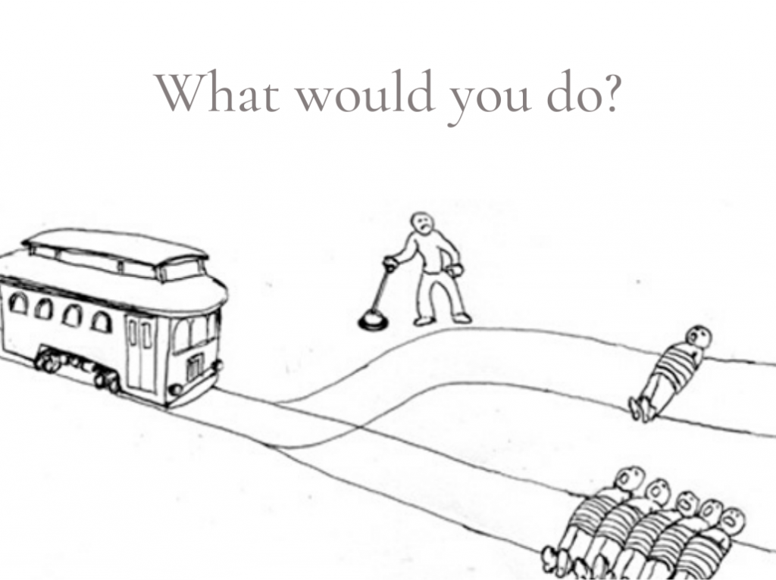
Tren/Vagon ikilemi
Yararcı bakış açısı: 5 > 1
Ahlakçı bakış açısı: Sorumluluk!
Varyant: Şişman adam

Slide 11

Karar verme ve özgür irade

Slide 12
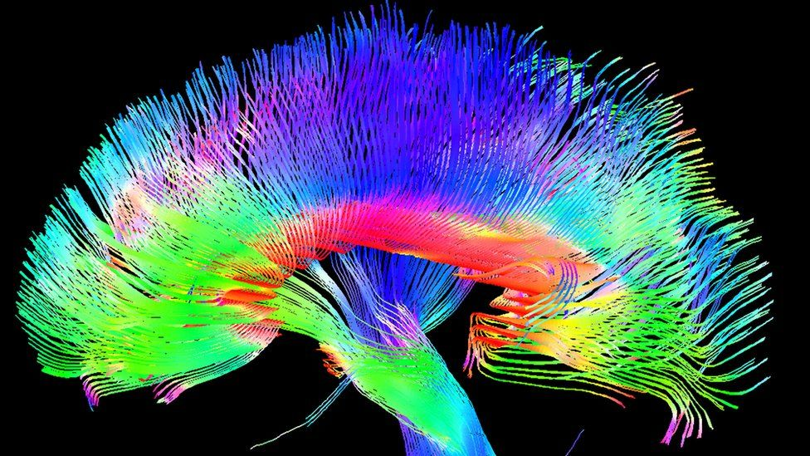
Karar verme ve bilinç

Slide 13
Karar verme ve Yapay zeka
Reaktif makineler
Kısıtlı hafızaya sahip olan makineler
Bilinç sahibi makineler
Zihin teorisi
Gelecek
Geçmiş

Slide 14
Kaynakça
https://www.etimolojiturkce.com/kelime/karar
https://www.etymonline.com/word/decide
Gonzalez, C. (2014). Decision Making: A Cognitive Science Perspective. https://doi.org/10.1184/R1/6571058.v1

